Slide 1
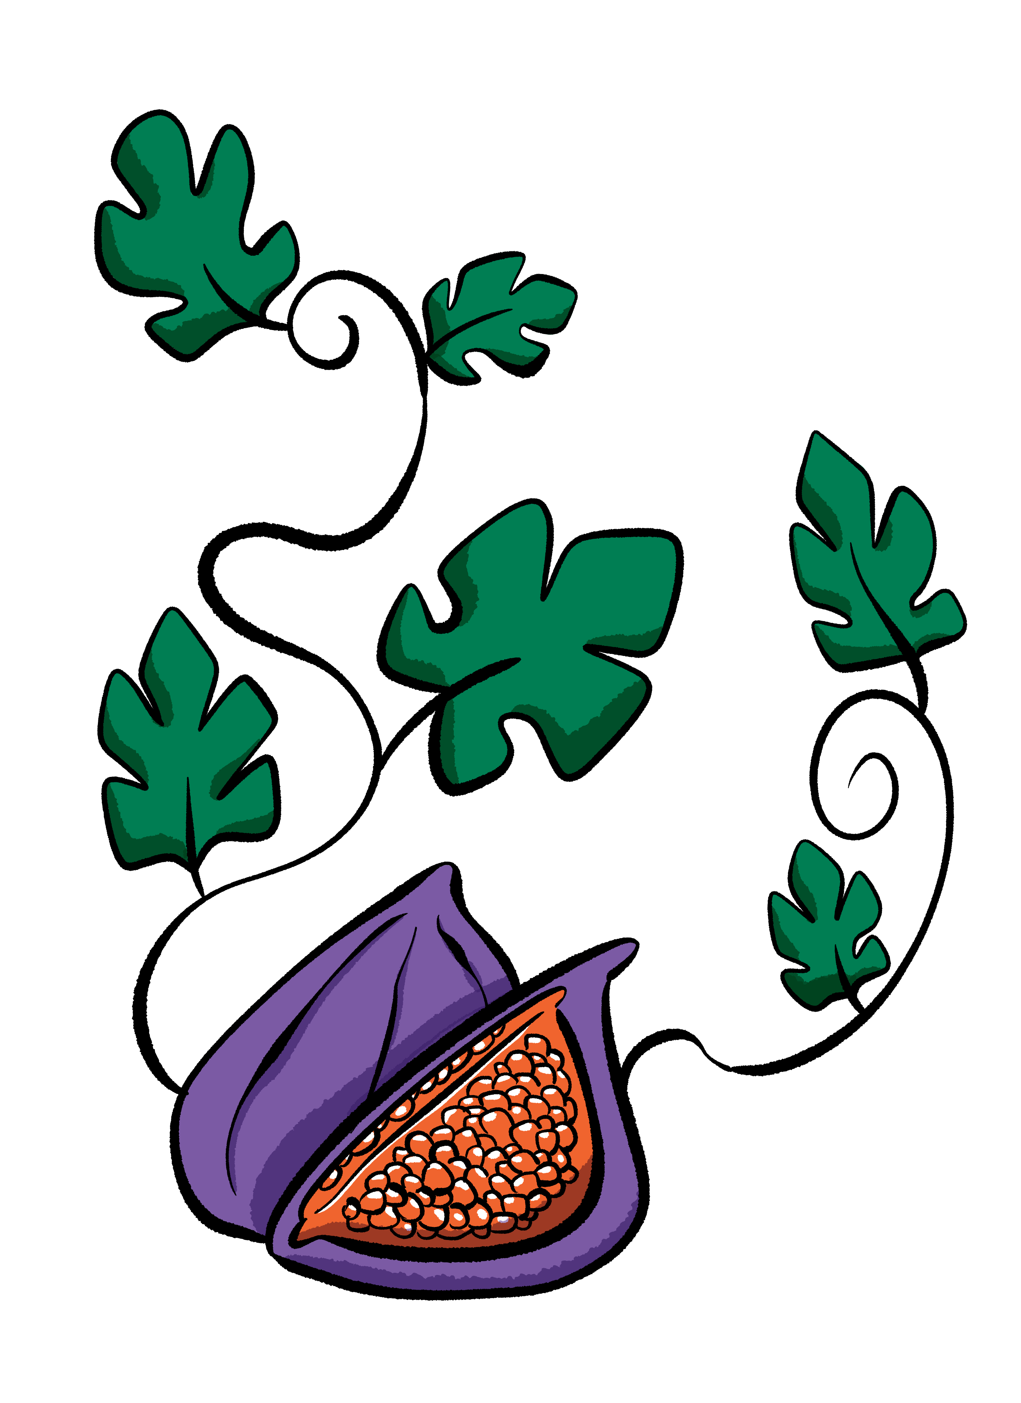

Giovedì - 27 marzo
PORTARE FRUTTO
3ª settimana di Quaresima

Slide 2
Giovedì - 27 marzo
Dal libro del profeta Geremia (7,23)
Così dice il Signore:
«Questo ordinai loro: "Ascoltate la mia voce, e io sarò il vostro Dio e voi sarete il mio popolo; camminate sempre sulla strada che vi prescriverò, perché siate felici"».
3ª settimana di Quaresima
PORTARE FRUTTO

Slide 3
Giovedì - 27 marzo
Breve Spiegazione
Spesso pensiamo che seguire Gesù sia una cosa triste e noiosa, come se ascoltare le sue parole e i suoi insegnamenti ci renda persone sottomesse e senza coraggio. La parola di oggi ci dona una chiave di lettura nuova: solo chi ascolta e si mette in cammino diventa felice, perché scopre, lungo la strada, che Dio è con lui. Il legame che ci lega a Dio è talmente forte che nulla può spezzarlo, neanche i nostri errori e peccati. Camminiamo con Lui e portiamo frutto con gioia!
3ª settimana di Quaresima
PORTARE FRUTTO

Slide 4
Giovedì - 27 marzo
Preghiera
Signore Gesù,
oggi mi inviti a gioire, non perché sono bravo o forte, ma perché, qualunque cosa succeda, Tu sei con me e nulla mi può separare dal Tuo Amore.
Donami oggi di nutrirmi di questa speranza che apre alla gioia vera.
3ª settimana di Quaresima
PORTARE FRUTTO

